Slide 1
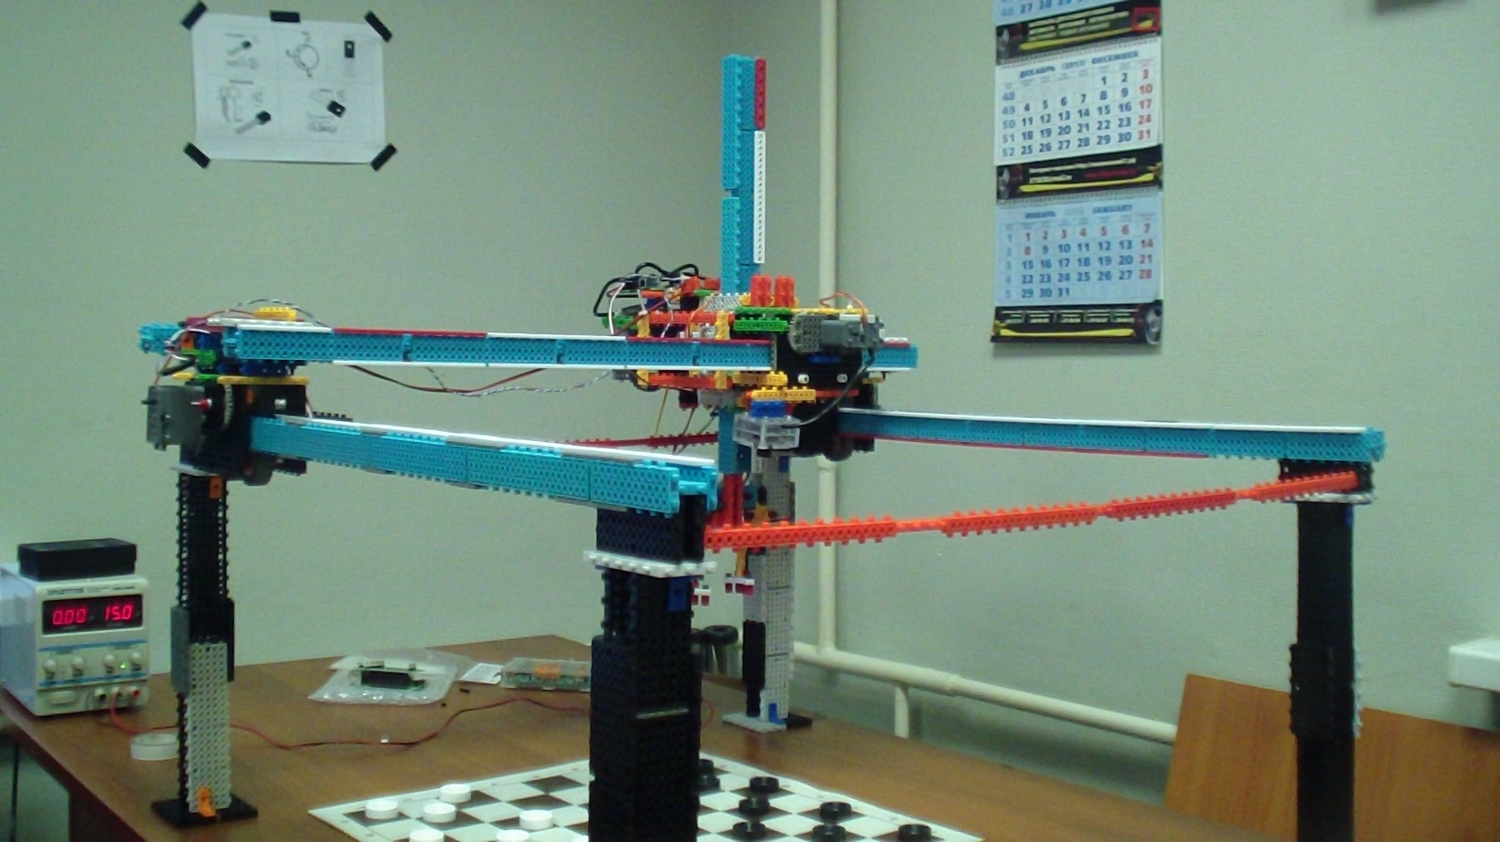
РОБОТ ШАХМАТИСТ
ИНТЕЛЛЕКТУАЛЬНАЯ КИБЕРНЕТИЧЕСКАЯ СИСТЕМА ДЛЯ ЗАНЯТИЙ ИНТЕЛЛЕКТУАЛЬНЫМИ ИГРАМИ
(шашки, шахматы, го)

Slide 2
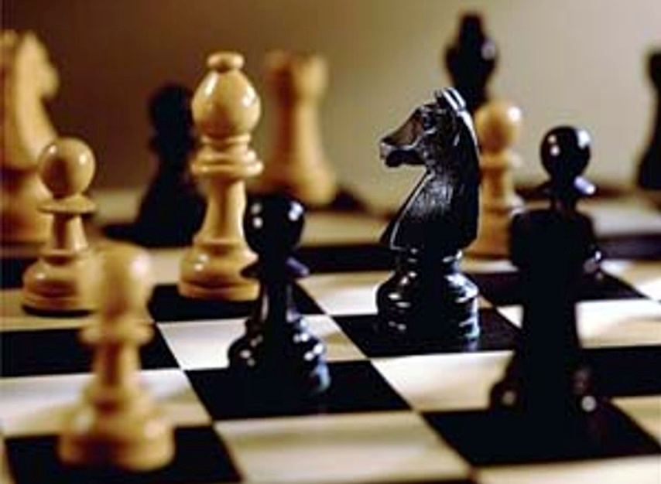
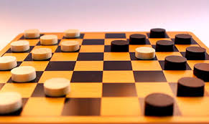
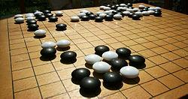
Актуальность
Сегодня во многих школах внедряются уроки для обучения детей интеллектуальным играм. Сложные интеллектуальные игры - шашки, шахматы, го - имеют столетние истории. Они существуют и живут параллельно с жизнедеятельностью человека. В той или иной степени эти игры помогают развивать интеллектуальные способности обучающихся и способности психологической устойчивости и выдержки
Шахматы
Шашки
Го

Slide 3
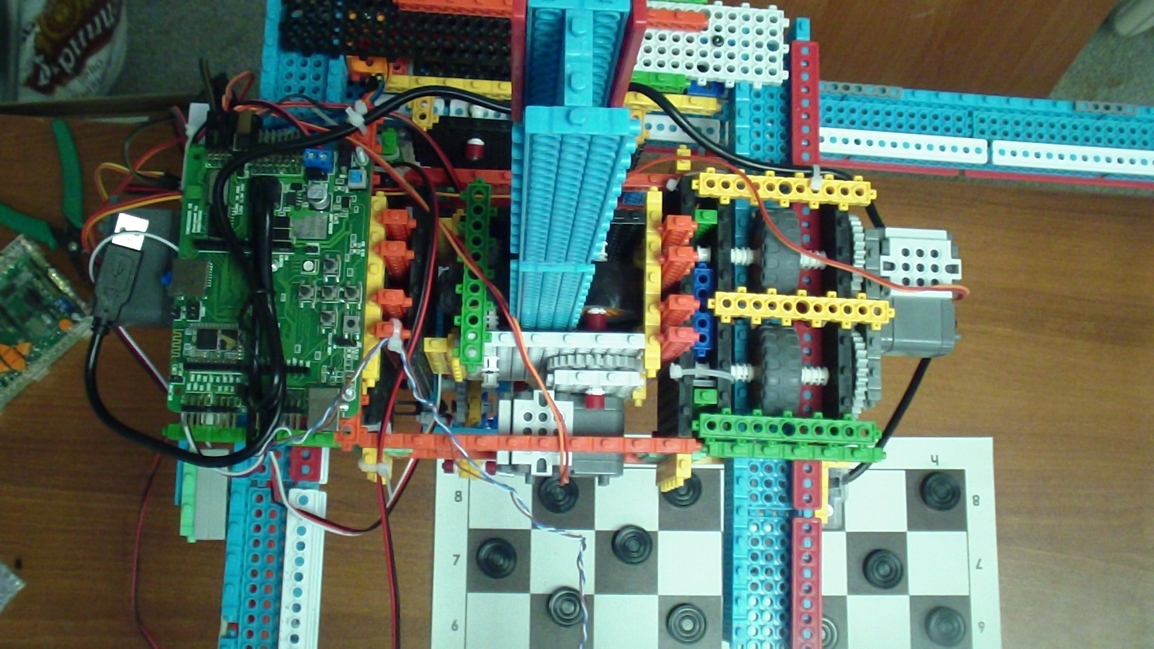
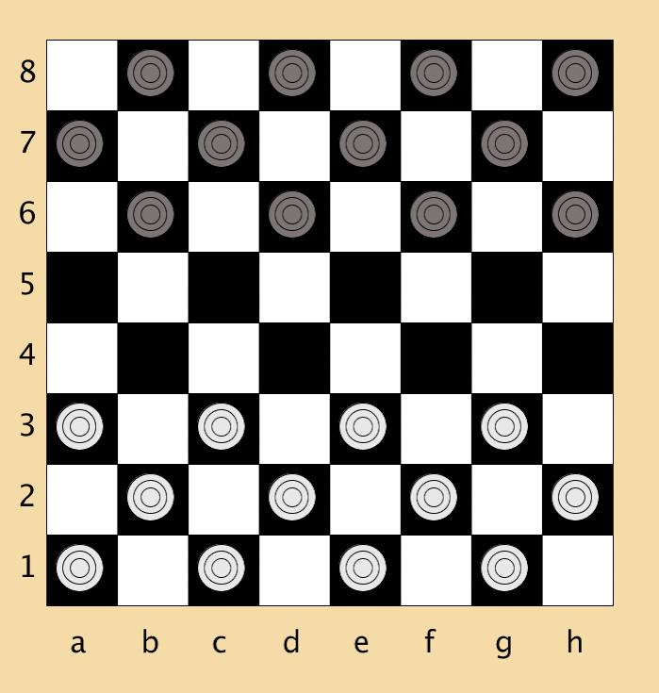
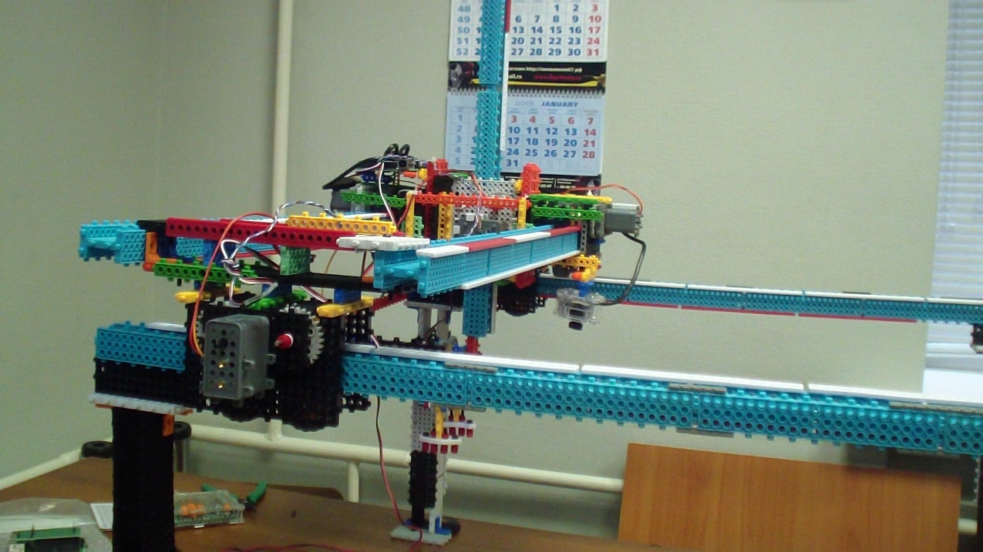
В качестве встроенной системы управления используется одно кристальная Ардуино ориентированная Микро ЭВМ (Трекдуино)
В основе конструкции робота стоит координатная система манипулятора, зарекомендовавшая себя как наиболее позиционно точная и надежная. В качестве исполнительных механизмов используются линейные штанги и каретки с двигателями постоянного тока и датчиками контроля, позволяющими использовать принцип Отрицательно Обратной Связи.
Для взаимодействия системы и масштабирования обучающего комплекса, позволяющего учителю одновременно заниматься с группой обучающихся, создана интернет ориентированная операторская система. Данная система написана в среде PROCESSING и позволяет педагогу одновременно дистанционно контролировать процесс обучения нескольких учеников. Условно говоря, Педагог, находящийся на Дальнем Востоке может одновременно контролировать занятия нескольких учеников нескольких московских школ

